Slide 1
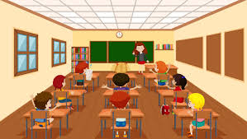
* রাজামেহার উচ্চ বিদ্যালয় অনলাইন ক্লাশ
স্বা
গ
ত
ম
স্বা
গ
ত
ম
স্বাগতম
15 November 2020

Slide 2
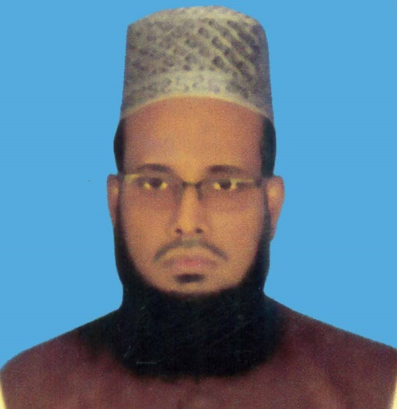
মোহাম্মদ রবি উল্লাহ
সহকারী শিক্ষক
রাজামেহার উচ্চ বিদ্যালয়
দেবিদ্বার,কুমিল্লা।
ই-মেইলঃ rullah773@gmail.com
শ্রেণিঃ নবম
বিষয়য়ঃ ইসলাম ও নৈতিক শিক্ষা
অধ্যায়ঃ তৃতীয়
পাঠঃ০৬

Slide 3
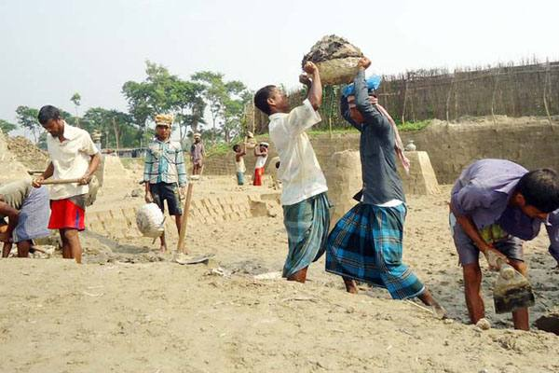
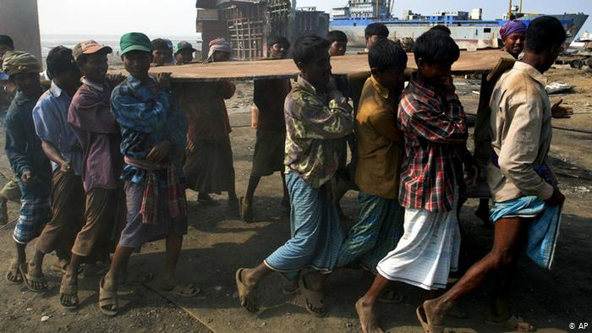
নিচের ছবিগুলোতে এরা কারা?
শ্রমিকরা কাজ করছে

Slide 4
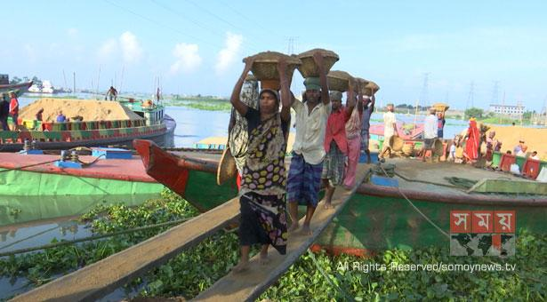
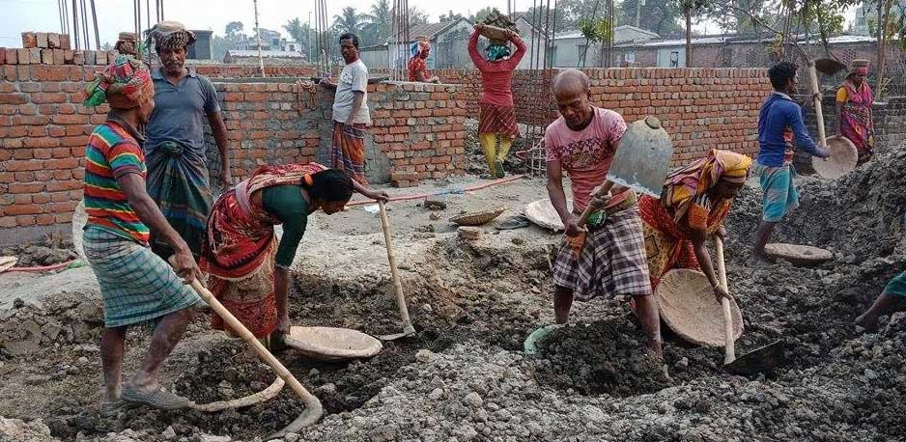
ছবিগুলো দেখে চিন্তা করে বল
শ্রমিক কাজ করছে

Slide 5
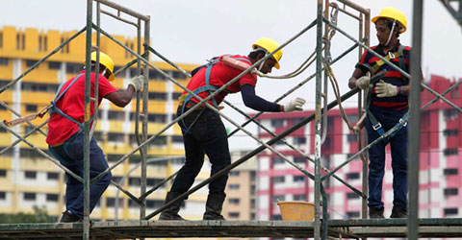
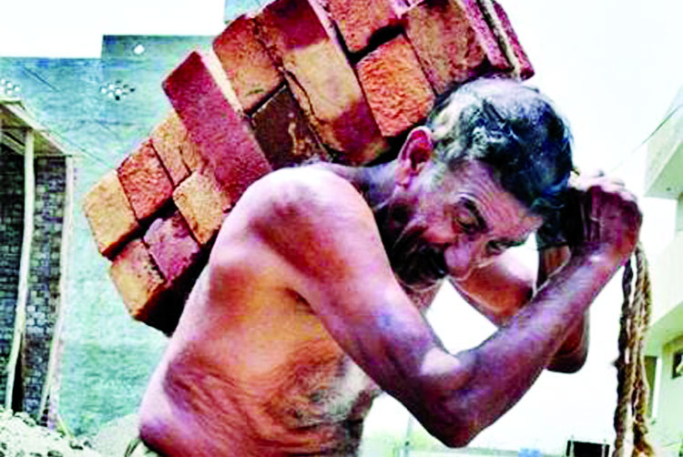
নিচের ছবিগুলোতে এরা কারা?
শ্রমিকরা কাজ করছে

Slide 6
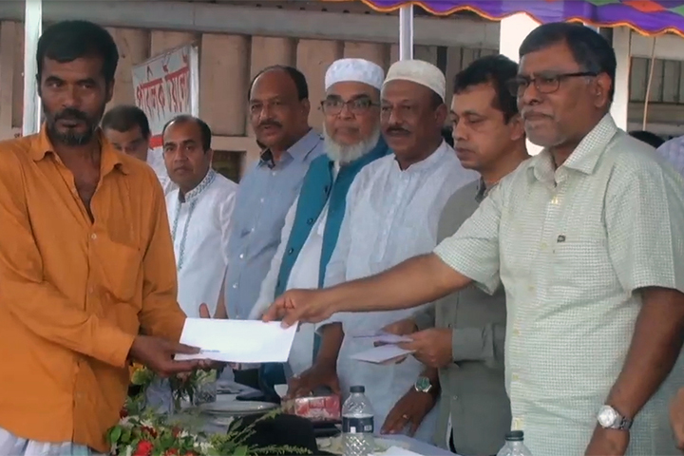
তাহলে আজকের পাঠের বিষয়:
মালিক
শ্রমিক

Slide 7
শিখনফল
এই পাঠ শেষে শিক্ষার্থীরা -
মালিক ও শ্রমিক কে তা জানতে পারবে।
মালিক ও শ্রমিকের মধ্যকার সম্পর্ক বর্ণনা করতে পারবে।
ইসলামের দৃষ্টিতে শ্রমিকের অধিকার ব্যাখ্যা করতে পারবে।

Slide 8
মালিক-শ্রমিক সম্পর্ক নিয়ে কিছু কথাঃ
অন্ন,বস্ত্র, বাসস্থান, শিক্ষা ও চিকিৎসা ইত্যাদি একজন মানুষের মৌলিক অধিকার। আর এ অধিকার অর্জনের লক্ষ্যে মানুষ প্রতিনিয়ত কাজ করে যাচ্ছে। পৃথিবীর কোনো মানুষই একা তার সকল কাজ করতে পারে না। শিল্পায়নের এ যুগে জীবনধারনের জন্য প্রত্যেক মানুষকেই একে অন্যের মুখাপেক্ষী হতে হয়। এতে কেউ মালিক হয় আবার কেউ হয় শ্রমিক। মালিক-শ্রমিক কেউ কারো সাহায্য ছাড়া চলতে পারে না। এটি ঘৃনার কাজ নয়। আমাদের প্রিয় নবী (সাঃ) ও শ্রমিকের কাজ করেছেন। তাঁকে জিজ্ঞেস করা হলো- কোন প্রকার উপার্জন উত্তম ও পবিত্র? তিনি বললেন , কোনো ব্যক্তির নিজ শ্রমের উপার্জন এবং সৎব্যবসালব্ধ মুনাফা। (বায়হাকি)

Slide 9
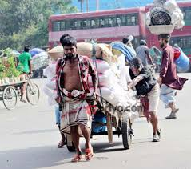
মালিক ও শ্রমিকের পরিচয়
মালিক
শ্রমিক
শ্রমিক
যারা নির্দিষ্ট পারিশ্রমিকের বিনিময়ে অন্যের দ্বারা নিজের কাজ সম্পাদন করিয়ে নেন তাদের মালিক বলে।
যারা দৈনন্দিন জীবনে নির্দিষ্ট পারিশ্রমিকের বিনিময়ে অন্যের কাজ সম্পাদন করেন তাদের শ্রমিক বলে ।

Slide 10
ইসলাম অধিনস্থ লোকদের সাথে উত্তম ব্যবহার করতে নির্দেশ দিয়েছে। আল্লাহ তাআলা বলেন-
হযরত আনাস (রাঃ) বলেন, “ আমি দশ বছর যাবত রাসুলুল্লাহ (সাঃ) এর খেদমত করেছি। তিনি আমার সম্পর্কে কখনো উহ ! শব্দ বলেননি এবং কখনো বলেননি, এটা করোনি কেন ? এটা করেছো কেন ? আমার বহু কাজ তিনি নিজ হাতে করে দিতেন।” (বোখারী)

Slide 11
وَاعْبُدُوا اللَّهَ وَلَا تُشْرِكُوا بِهِ شَيْئًا وَبِالْوَالِدَيْنِ إِحْسَانًا وَبِذِي الْقُرْبَى وَالْيَتَامَى وَالْمَسَاكِينِ وَالْجَارِ ذِي الْقُرْبَى وَالْجَارِ الْجُنُبِ وَالصَّاحِبِ بِالْجَنْبِ وَابْنِ السَّبِيلِ وَمَا مَلَكَتْ أَيْمَانُكُمْ إِنَّ اللَّهَ لَا يُحِبُّ مَنْ كَانَ مُخْتَالًا فَخُورًا (36)
"তোমরা আল্লাহর বন্দেগী বা দাসত্ব কর। কোন কিছুকে তার শরীক করবে না। বাবা-মা আত্মীয়স্বজন এতিম বা দরিদ্র নিকট ও দূরের প্রতিবেশী সঙ্গী সাথী, পথচারী এবং তোমাদের অধিকারভূক্ত দাস-দাসীদের প্রতি সদ্ব্যবহার করবে। নিশ্চয়ই আল্লাহ দাম্ভিক ও অহংকারীকে ভালোবাসেন না।" (৪:৩৬)

Slide 12
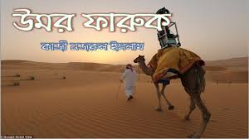
মালিক ও শ্রমিক বিষয়ে একটি ঘটনা লক্ষ্য করি-
হযরত উমর (রাঃ) তখন আমিরুল মোমিনিন। জেরজালেম সফরে উটের পিঠে চড়া ও উট টেনে নেওয়ার ব্যাপারে তিনি সাম্য ও মানবতাবোধ প্রতিষ্ঠা করেছিলেন। তিনি উটের পিঠে চড়া ও উঠের রশি টানার বিষয়ে নিজের ও ভৃত্যের মাঝে পালাক্রম ঠিক করে নিয়েছিলেন। মালিক-শ্রমিকের এমন দৃষ্টান্ত ইতিহাসে বিরল।

Slide 13
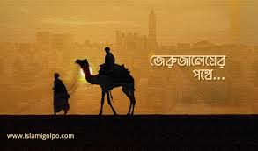
মালিক ও শ্রমিকের সম্পর্ক যেমন হওয়া উচিত :
হযরত ওমর (রা:) খিলাফতে থাকা অবস্থায় একদিন উটে করে জেরুজালেমে সফরে যাচ্ছিলেন। তখন তিনি একবার উটে চড়তেন ক্রীতদাস রশি টানতেন, আবার ক্রীতদাস উটে চড়তেন তিনি রশি টানতেন। এভাবে পালাক্রমে চলতে চলতে জেরুজালেমের কাছে গিয়ে খলিফার রশি টানার পালা। তিনি তাই করলেন। জেরুজালেমবাসী উটের পিঠে চড়া ব্যক্তিকে খলিফা ভেবে সম্ভাষণ জানালে, ক্রীতদাস বলেন আমি খলিফা নই, যে রশি টানছে উনি খলিফা ওমর (রা:)।

Slide 14
মহানবী (সাঃ) এর বানী-
বিদায় হজের সময় রাসুল (সাঃ)-কে জিজ্ঞাসা করা হলো যে, একজন অধীনস্থ কর্মচারীকে কতবার ক্ষমা করা যেতে পারে ? হযরত মুহাম্মাদ (সাঃ) বলেছিলেন -

Slide 15
মনিবের উচিত তার শ্রমিকের শক্তি ও সামর্থ্য বিচার করে তাকে কাজ দেওয়া। রাসুলুল্লাহ (সাঃ) বলেছেন -

Slide 16
খুব দ্রুত শ্রমিকের পারিশ্রমিক আদায়ের ব্যাপারে রাসুলুল্লাহ (সাঃ) বলেছেন -
পারিশ্রমিক দিতে অকারণে বিলম্ব করা নমীচীন নয়। শ্রমিক যাতে তার শ্রমের সঠিক মূল্য পায় সে ব্যাপারে রাসুলুল্লাহ (সাঃ) বলেছেন – “ মজুরের পারিশ্রমিক নির্ধারণ না করে তাকে কাজে নিয়োগ করো না।”

Slide 17
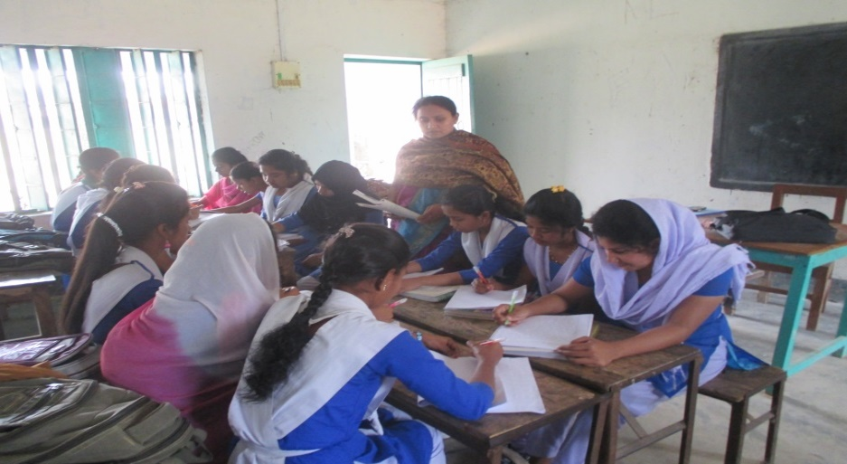
দলীয় কাজ
শ্রমিককে নির্ধারিত সময়ে পারিশ্রমিক দিলে কী কী উপকার হয় ? লিখ।

Slide 18
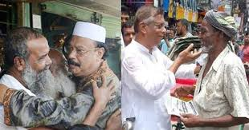
মালিক ও শ্রমিকের সম্পর্ক যেমন হওয়া উচিত :
হযরত আনাস (রা:) বলেন, আমি ১০ বছর রাসুল (স.) এর খেদমতে ছিলাম, ঐ সময় তিনি আমার সম্পর্কে কখনও উহ্‌ শব্দ করেন নি। এবং কখনও বলেন নি, এটা কর নি কেন? এটা কর নি কেন? এমনকি তিনি আমাকে কাজে সাহায্য করতেন। (বুখারি)

Slide 19
শ্রমের ব্যাপারে আল্লাহ তায়ালা বলেন-
অর্থ- অতঃপর যখন নামায শেষ হবে তখন তোমরা জমিনের বুকে ছড়িয়ে পড়বে এবং আল্লাহর অনুগ্রহ (রিযিক) অন্বেষণ করবে।
(সূরা আল-জুমুআ, আয়াত-১০)

Slide 20
শ্রমিকের অধিকার সম্পর্কে রাসুলুল্লাহ সাঃ বলেনঃ

Slide 21
মূল্যায়ণ
প্রশ্ন : আনাস (রা:) কত বছর রাসুলের খেদমতে ছিলেন?
উ: দশ বছর ।
প্রশ্ন : কখন শ্রমিকের পারিশ্রমিক দিয়ে দেওয়া উচিত ?
উ: শ্রমিকের গায়ের ঘাম শুখানোর পূর্বে।
প্রশ্ন: মালিক-শ্রমিক সম্পর্ক কেমন হওয়া উচিত?
উ: উত্তম
প্রশ্ন: শ্রমিক কাকে বলে?
উ: যারা দৈনন্দিন জীবনে নির্দিষ্ট পারিশ্রমিকের বিনিময়ে অন্যের কাজ সম্পাদন করেন তাদের শ্রমিক বলে ।

Slide 22
বাড়ির কাজ
আনিছ সাহেব সাভারে একটি গার্মেন্টস কারখানার মালিক। সে গত দুই মাস যাবৎ শ্রমিকদের বেতন দেয়না। শ্রমিকরা বেতন চাইলে সে বলে আগামী মাসে দেব। পরের মাসেও বেতন না পেয়ে শ্রমিকরা কারখানায় ভাংচুর চালায়। এতে মালিকের প্রচুর ক্ষয়-ক্ষতি হয় ।
ক ) রাসুল একজন কর্মচিারীকে দিনে কতবার ক্ষমা করতে বলেছেন?
খ ) মালিক-শ্রমিক সম্পকৃ কেমন হওয়া উচিত? ব্যাখ্যা কর।
গ ) কারখানায় বিশৃংখলার কারণ বিশ্লেষণ কর ।
ঘ ) উদ্দীপকের আলোকে মালিক-শ্রমিকের আচরণ কতটুকু শরিয়ত সম্মত হয়েছে ?মূল্যায়ণ কর।

Slide 23
আজকের অনলাইন ক্লাশে
সবাইকে ধন্যবাদ
সবাইকে
আল্লাহ হাফেজ
ধন্যবাদ
বিদায় নিচ্ছি
জানিয়ে
মোহাম্মদ রবি উল্লাহ সহকারী শিক্ষক,রাজামেহার উচ্চ বিদ্যালয়,দেবিদ্বার,কুমিল্লা।

